Slide 1
Networks and RF: IoT using MQTT
Achten Brecht, Fierens Tom

Slide 2

Overview
Introduction
Setup
Structure and components
Demonstration
Introduction – Setup – Structure and components - Demonstration
Notes:
Foto IoT
www.mouser.be

Slide 3
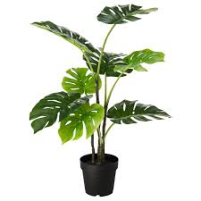
Introduction
Checking the light and temperature values in the environment
Can be used for plants
Data transfer through Wifi
Data storage in database
Easy access using a server
Introduction – Setup – Structure and components - Demonstration
Notes:
Foto van plant
www.ikea.com

Slide 4
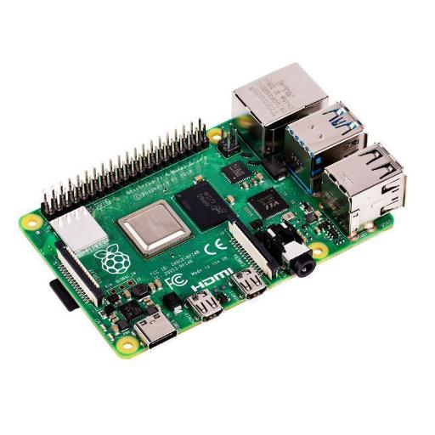
Setup
Raspberry Pi 4
Introduction – Setup – Structure and components - Demonstration
Notes:
Foto Raspberry Pi 4
www.elektor.nl

Slide 5
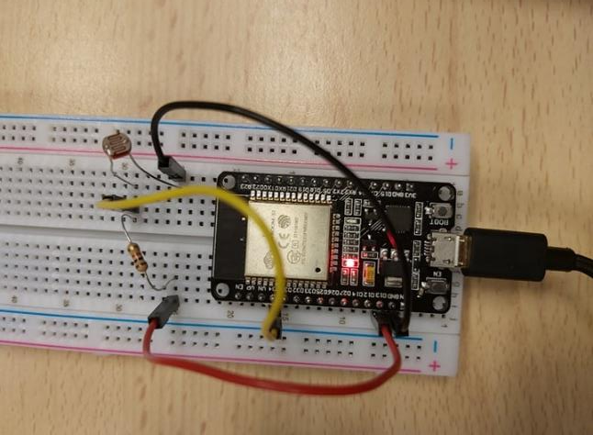
Setup
ESP32 with sensors and LED
Introduction – Setup – Structure and components - Demonstration
Notes:
Uitleggen dat de sensoren via een weerstand aangesloten zijn op de ESP32. Hier is er maar 1 aangesloten maar in realiteit 2.

Slide 6
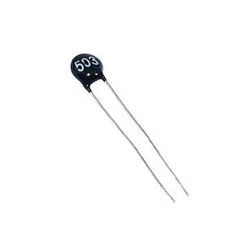
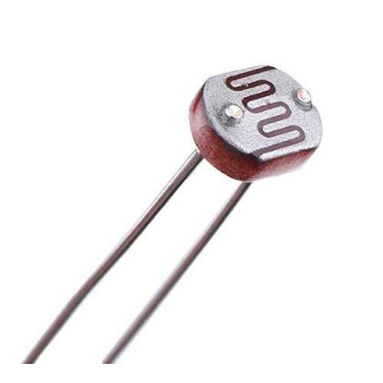
Setup
Sensors: thermistor and photoresistor
Introduction – Setup – Structure and components - Demonstration

Slide 7
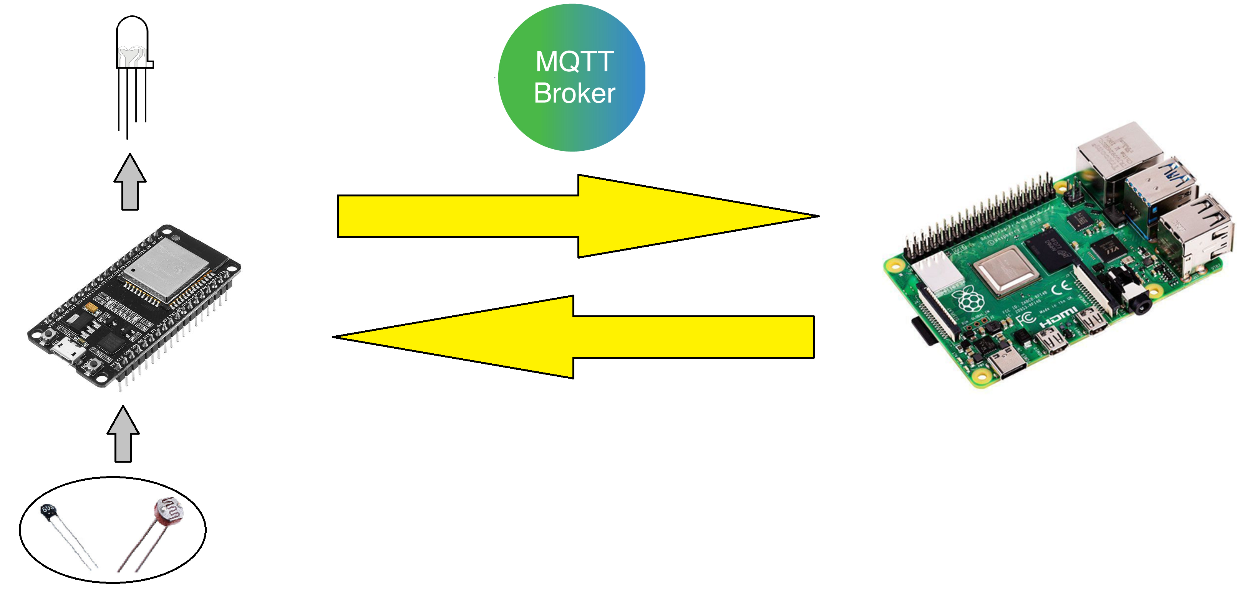
Structure and components
Introduction – Setup – Structure and components – Demonstration
Notes:
Hier overzichtsfoto met pijltjes en functionaliteiten.
Hier kunnen ook mogelijke verbeteringen bij verteld worden.

Slide 8
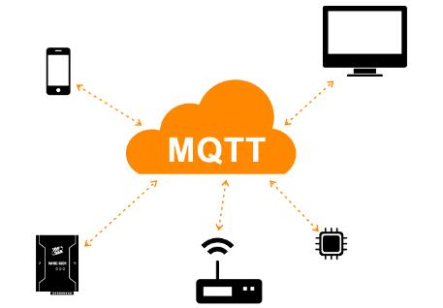
MQTT protocol
Communication using MQTT protocol
Eclipse Mosquitto MQTT broker
Lightweight
Publish/subscribe model
Introduction – Setup – Structure and components – Demonstration
Notes:
Foto Mosquitto:
Info: https://mosquitto.org/

Slide 9
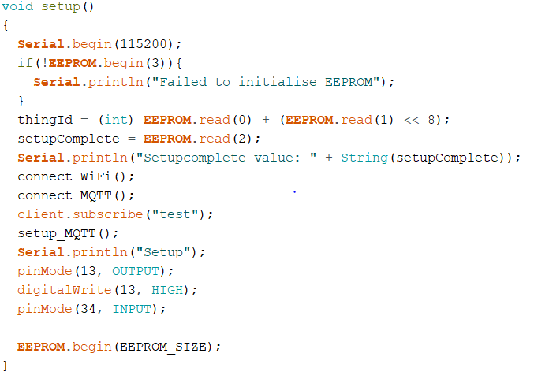
MQTT protocol: Setup function
Introduction – Setup – Structure and components – Demonstration
Notes:
Uitleggen hoe code we de sensoren uitlezen en dan MQTT protocol gebruiken om door te sturen. (Ge kunt ook nog een slide toevoegen en het in twee delen splitsen)

Slide 10
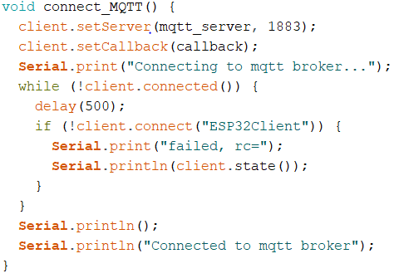
MQTT protocol: Connect to broker
Introduction – Setup – Structure and components – Demonstration
Notes:
Uitleggen hoe code we de sensoren uitlezen en dan MQTT protocol gebruiken om door te sturen. (Ge kunt ook nog een slide toevoegen en het in twee delen splitsen)

Slide 11
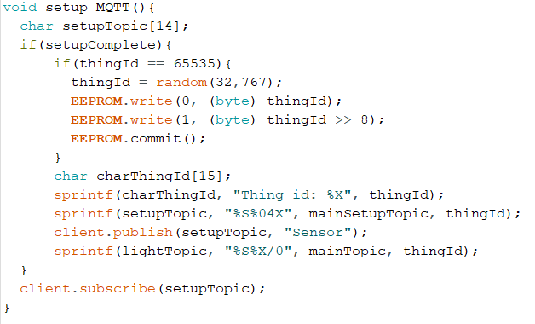
MQTT protocol: Setup thing
Introduction – Setup – Structure and components – Demonstration
Notes:
Uitleggen hoe code we de sensoren uitlezen en dan MQTT protocol gebruiken om door te sturen. (Ge kunt ook nog een slide toevoegen en het in twee delen splitsen)

Slide 12
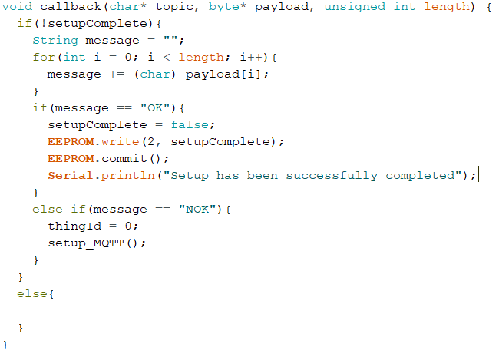
MQTT protocol: MQTT Callback
Introduction – Setup – Structure and components – Demonstration
Notes:
Uitleggen hoe code we de sensoren uitlezen en dan MQTT protocol gebruiken om door te sturen. (Ge kunt ook nog een slide toevoegen en het in twee delen splitsen)

Slide 13
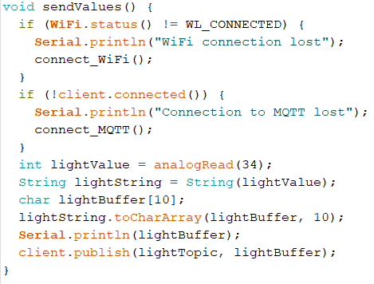
MQTT protocol: Send values
Introduction – Setup – Structure and components – Demonstration
Notes:
Uitleggen hoe code we de sensoren uitlezen en dan MQTT protocol gebruiken om door te sturen. (Ge kunt ook nog een slide toevoegen en het in twee delen splitsen)

Slide 14
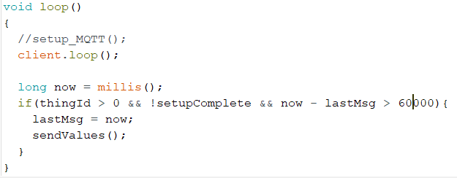
MQTT protocol: Loop function
Introduction – Setup – Structure and components – Demonstration
Notes:
Uitleggen hoe code we de sensoren uitlezen en dan MQTT protocol gebruiken om door te sturen. (Ge kunt ook nog een slide toevoegen en het in twee delen splitsen)

Slide 15

MySQL Database
Introduction – Setup – Structure and components – Demonstration
Notes:
Voor de opslag van de data op de raspberry pi gebruiken we MySQL database.
Kolommen uitleggen
www.mysql.com

Slide 16

Server using Spring framework
REST-API
Java
Easy database access
Introduction – Setup – Structure and components – Demonstration
Notes:
Zeggen dat we Spring gebruiken voor een REST-API, deze maakt altijd gebruik van Java en het is makkelijk om met de database te communiceren. www.spring.io

Slide 17
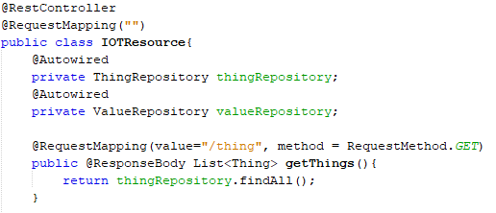
Server using Spring framework
Introduction – Setup – Structure and components – Demonstration
Notes:
Hier uitleggen hoe de Spring code werkt

Slide 18
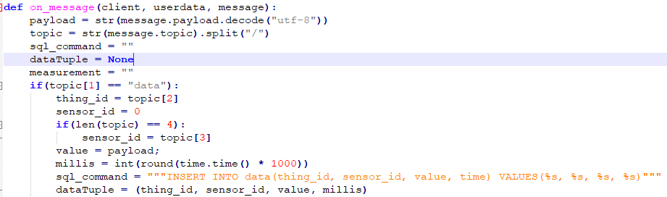
Receive and store data using Python
Introduction – Setup – Structure and components – Demonstration
Notes:
Hier uitleggen hoe we met Python data gaan ontvangen en wegschrijven naar de database.

Slide 19
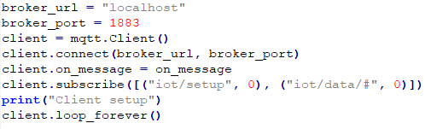
Receive and store data using Python
Introduction – Setup – Structure and components – Demonstration
Notes:
Hier uitleggen hoe we met Python data gaan ontvangen en wegschrijven naar de database.

Slide 20
Demonstration
Notes:
Even checken bij het publiek of er vragen zijn en dan een demonstratie.

